Slide 1



CHALLENGE “The Minion Game”
>> RETO ENERO <<

Slide 2


CHALLENGE “The Minion Game”
>> RETO ENERO <<

Slide 3

CHALLENGE “The Minion Game”
>> RETO ENERO <<

Slide 4

TEAM # 11
>> Entusiastas de los datos <<

Slide 5
The Minion Game
‎Kevin y Stuart quieren jugar “The Minion Game”.‎
Reglas del juego‎:
‎A ambos jugadores se les da la misma cadena.
Ambos jugadores tienen que hacer subcadenas usando las letras de la cadena. ‎
‎ > Stuart hacer palabras empezando por ‎‎consonantes.‎‎ ‎ ‎ > Kevin hacer palabras empezando ‎‎por vocales.‎‎ ‎
‎ El juego termina cuando ambos jugadores han hecho todas las subcadenas posibles. ‎
‎Puntaje:‎‎ ‎ ‎Un jugador obtiene punto por cada aparición de la subcadena de la cadena.‎
https://www.hackerrank.com/challenges/the-minion-game/problem

Slide 6
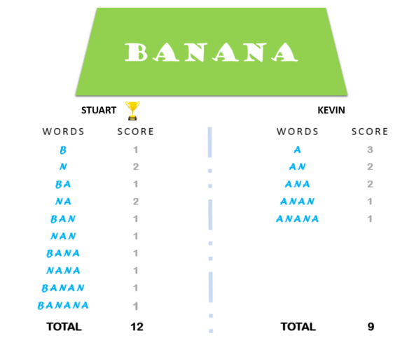
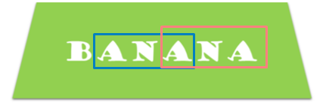

The Minion Game
Ejemplo‎:
String S = BANANA
KEVIN - VOCALES
ANA aparece 2 veces en S => 2 ptos
STUART - CONSONANTES
NA aparece 2 veces en S => 2 ptos
https://www.hackerrank.com/challenges/the-minion-game/problem

Slide 7


The Minion Game
📌Consideración‎:
‎‎La cadena S contendrá solo letras mayúsculas [A-Z]
Las vocales solo se definen como AEIOU ‎‎. En este problema, no se considera Y una vocal.‎
Si el juego es un empate, imprima ‎‎Draw‎‎.‎
Imprimir al ganador en una línea con el sgte. Formato: Nombre del ganador puntaje
‎Entrada de muestra‎
‎Salida de muestra‎
https://www.hackerrank.com/challenges/the-minion-game/problem

Slide 8
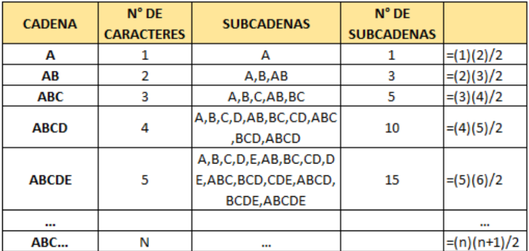
Solución - Explicación
💡 IDEA PLANTEADA
Encontrar todas las subcadenas de una cadena
Encontrar todas las subcadenas que empiecen con alguna vocal
PASO N° 1: Se procedió a hallar la cantidad de subcadenas que se puede obtener de una cadena; se utilizó inducción matemática como se muestra a continuación:
https://github.com/MayumyCH/dsfem_datachallenge_monthly/blob/main/the_minion_game/Resoluci%C3%B3n%20del%20challenge.pdf

Slide 9
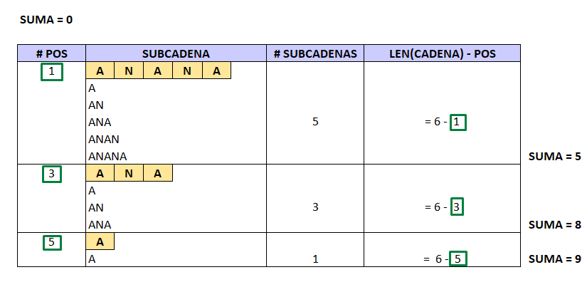
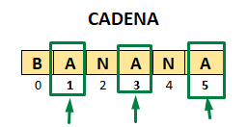
PASO N° 2: Se procedió a hallar la cantidad de subcadenas que se puede obtener de una cadena; se utilizó inducción matemática como se muestra a continuación:
https://github.com/MayumyCH/dsfem_datachallenge_monthly/blob/main/the_minion_game/Resoluci%C3%B3n%20del%20challenge.pdf

Slide 10
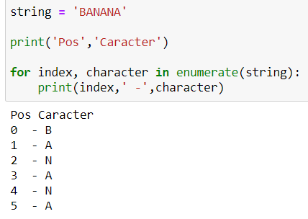
Solución - Código
Concepto Previos
https://github.com/MayumyCH/dsfem_datachallenge_monthly/blob/main/the_minion_game/the_minion_game.ipynb

Slide 11
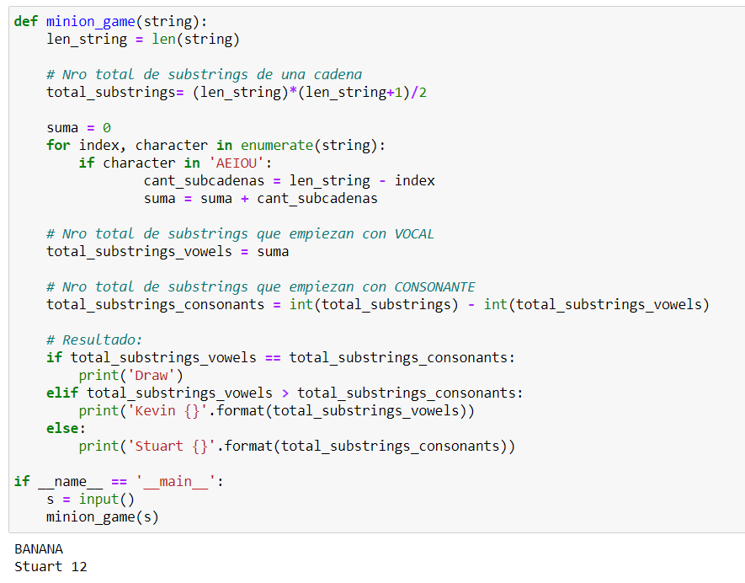
Resolución completa

Slide 12
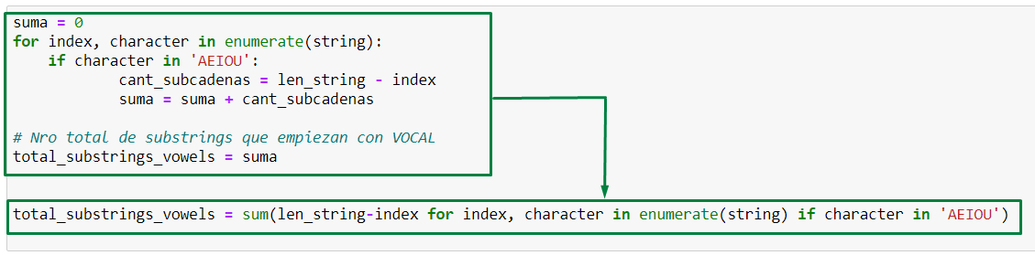
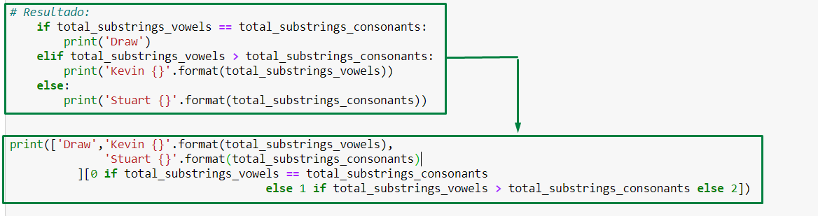
Resumiendo código …

Slide 13
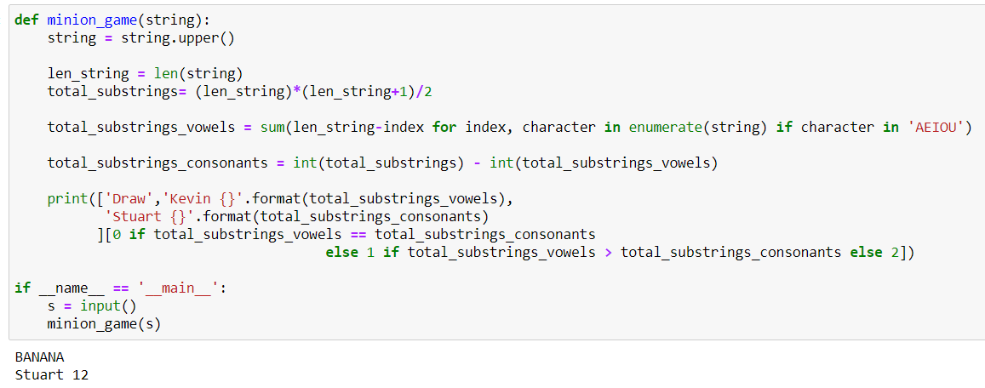
Resolución Resumida
https://github.com/MayumyCH/dsfem_datachallenge_monthly/blob/main/the_minion_game/the_minion_game.ipynb

